Slide 1
Strenght, Weakness, Opportunity, Threat (sWOT) : Profil Bisnis
Perkebunan Karet
Dr. M Mustopa Romdhon, SP.,MSi
Agribisnis
Universitas Bengkulu

Slide 2
PENDAHULUAN
Pre –Test :
PENDAHULUAN
  Deskripsi
  Waktu
  Persyaratan
  Tujuan Akhir
  Evaluasi
PEMBELAJARAN
  Pengertian Strenght, Weakness, Opportunity, Threat (SWOT)
  Penetapan Tujuan SMART (Specific, Measurable, Attainable, Realistic, Timely)
  Tahap-tahap penyusunan SWOT
  Membuat Strategi SWOT
  Contoh Perhitungan SWOT : Matrik dan Koordinat SWOT
Daftar Pustaka

Slide 3
PENDAHULUAN
A. Deskripsi :
Pengetahuan, keterampilan dan sikap yang akan dicapai peserta BSDP dalam menganalisis SWOT Profil bisnis bidang Perkebunan Karet
B. Waktu : 6 (enam) Sesi
C. Prasyarat : -

Slide 4
PENDAHULUAN
D. Tujuan Akhir :
Setelah mempelajari materi ini peserta BSDP mampu mengidentifikasi faktor internal (kekuatan & kelemahan) dan eksternal (peluang & ancaman) Profil Bisnis di Bidang Perkebunan Karet
Setelah mempelajari materi ini peserta BSDP mampu menyusun strategi di Bidang Perkebunan Karet
E. Evaluasi Penguasaan Materi :
Evaluasi penguasaan materi diberikan dalam bentuk tugas mandiri berkelompok (special assigments)

Slide 5
SWOT ?????
WHY
WHAT
SWOT
HOW
WHEN

Slide 6
DEFINISI SWOT
Metode perencanaan strategis yang dapat digunakan sebagai evaluasi dalam mencapai target capaian kegiatan usaha suatu instansi dalam cakupan yang lebih luas (Hariadi, 2005, Singh, 2014)
2. Matriks menentukan & menyesuaikan peluang & ancaman eksternal lembaga/instansi berdasarkan kekuatan & kelemahan internal (Rangkuti, 2009; Tangkilisan, 2003; Tamer,2019; Maratade 2016).

Slide 7
KONSEP SWOT
SWOT
SUPPLY SIDE
INTERNAL SIDE
TOWS
DEMAND SIDE
EXTERNAL SIDE

Slide 8
DEFINISI SWOT
Metode
Rencana Strategis
SWOT
Evaluasi Target & Capaian
Matriks
Penyesuaian
Faktor Internal
Eksternal

Slide 9
HUBUNGAN ANTARA S_W_O_T
STRENGTH
Keunggulan Dimiliki
WEAKNESS
Kelemahan Dimiliki
OPPORTUNITY
Perubahan Eksternal Sesuai (+)
THREAT
Perubahan Eksternal Menghambat (-)
INTERNAL
EKSTERNAL
MENDUKUNG
TIDAK MENDUKUNG

Slide 10
TAHAP MENYUSUN SWOT
Tahap 1 :
Penetapan Tujuan
Tahap 5 : Menyusun Strategi Prioritas QSPM
Tahap 2 :
Identifikasi
Faktor Internal &
Eksternal
Tahap 4 : Menyusun matrik /kuadran SWOT
Tahap 3 : menyusun IFE & EFE

Slide 11
SUMBER DATA
SURVEY
EXPERT
KEY PERSON
FGD
EXPERT
KEY PERSON
INTERVIEW
KEY PERSON
EXPERT

Slide 12
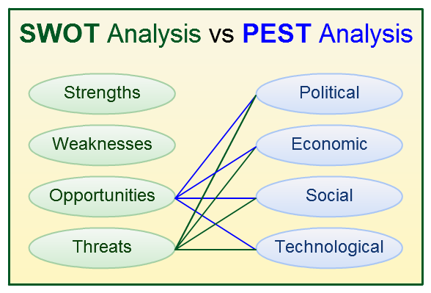
SWOT VS PEST
ANALYSIS

Slide 13
Profil Bisnis Usaha Karet
Situasi/Kondisi Pasar,Sosial Budaya, Politik
Karakteristik Pemilik
  Umur
  Pendidikan
  Alamat
  Status
  Jumlah Anggota Keluarga
  Dst................
Karakteristik Usaha
  Luas Lahan
  Kapasitas Produksi
  Jenis Produk
  Lama Usaha
  Jumlah Asset & Modal
  Sumber Permodalan
  Status Kepemilikan Usaha
  Jumlah Tenaga Kerja
  Dst............
Pasar
  Lokal/Regional
  Nasional
  Internasional
  Dst................
Sosial
  Serikat kerja
  Kelompok tani
  Dst...
  Budaya
  Adat istiadat masyarakat
  Etnis
  Dst............
  Politik
  Kebijakan Pemerintah

Slide 14
TUJUAN MENYUSUN
SWOT
Menyusun Strategi Pengembangan Usaha
Menyusun Strategi Keberlanjutan Usaha
Menyusun Strategi Penyelamatan Usaha
Menyusun Strategi Penutupan Usaha

Slide 15
KONSEP IDENTIFIKASI
FAKTOR INTERNAL & FAKTOR EKSTERNAL
INTERNAL :
  Indikator kekuatan : semua indikator yang mendukung tujuan bisnis
  Indikator Kelemahan : semua indikator yang menghambat atau menganggu tujuan bisnis
EKSTERNAL :
  Indikator Peluang : semua indikator yang berdampak positif dalam mencapai tujuan bisnis
  Indikator Ancaman : semua indikator yang berdampak negatif dalam mencapai tujuan bisnis

Slide 16
MENYUSUN MATRIK
IFE (INTERNAL FACTOR EVALUATION)
  Identifikasi yang merupakan faktor-faktor internal (Kekuatan dan Kelemahan);
  Menentukan bobot dari setiap faktor dari nilai 1 = tidak penting, 2= kurang penting, 3=Cukup Penting, 4= Penting, dan Sangat Penting.
  Nilai bobot relatif diperoleh dari penjumlahan skoring jawaban responden dibagi dengan total jawaban respoden. Adapun jumlah keseluruhan nilai bobot adalah 1.
  Menentukan rating antara setiap faktor antara : 1 = kelemahan besar, 2 = kelemahan Kecil, 3 = kekuatan kecil dan 4 = kekuatan besar.
  Adapun penilaian untuk kelemahan antara 1 dan 2 sedangkan kekuatan antara 3 dan 4.
  Nilai tertimbang skor = Bobot X Rating, nilai inilah yang menentukan nilai IFE

Slide 17
  MENYUSUN MATRIK
  EFE (EXTERNAL FACTOR EVALUATION)
  Identifikasi yang merupakan faktor-faktor eksternal (Peluang dan Ancaman);
  Menentukan bobot dari setiap faktor dari nilai 1 = tidak penting, 2= kurang penting, 3=Cukup Penting, 4= Penting, dan Sangat Penting.
  Nilai bobot relatif diperoleh dari penjumlahan skoring jawaban responden dibagi dengan total jawaban respoden. Adapun jumlah keseluruhan nilai bobot adalah 1.
  Menentukan rating antara setiap critical success faktor antara : 1 = respon jelek, 2 = Respon rata-rata, 3 = Respon di atas rata- rata dan 4 = luar biasa.
  Adapun penilaian untuk kelemahan antara 1 dan 2 sedangkan kekuatan antara 3 dan 4.
  Nilai tertimbang skor = Bobot X Rating, nilai inilah yang menentukan nilai EFE

Slide 18
KUADRAN STRATEGI
O
Gabungan Faktor
Kelemahan & Peluang
Gabungan Faktor
Kekuatan & Peluang
wo
so
WT
ST
W
S
Gabungan Faktor
Kelemahan & Ancaman
Gabungan Faktor
Kekuatan & Ancaman
T

Slide 19
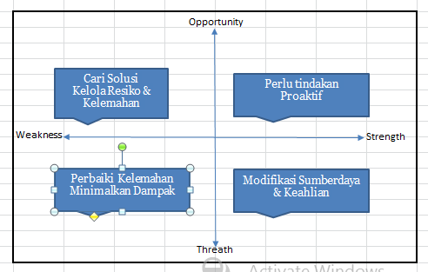
KONSEP MERANCANG STRATEGI

Slide 20
CASE STUDY : SWOT
PROFIL BISNIS USAHA KARET
DI BENGKULU

Slide 21
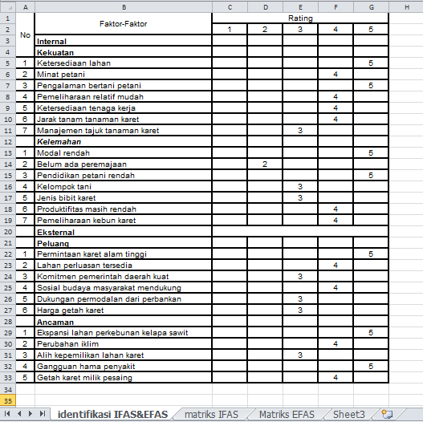
IDENTIFIKASI FAKTOR INTERNAL &
FAKTOR EKSTERNAL

Slide 22
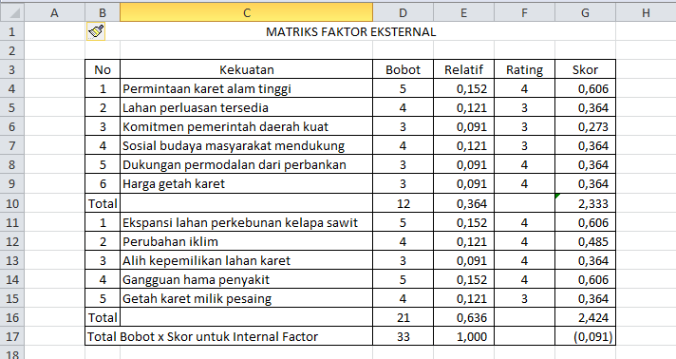
MATRIKS FAKTOR INTERNAL

Slide 23
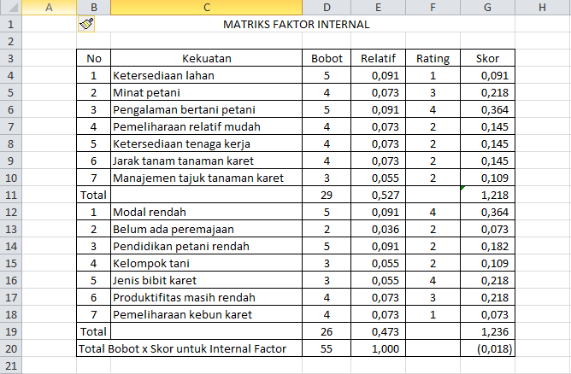
MATRIKS FAKTOR EKSTERNAL

Slide 24
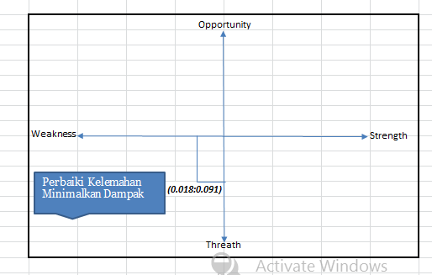
KUADRAN STRATEGI

Slide 25
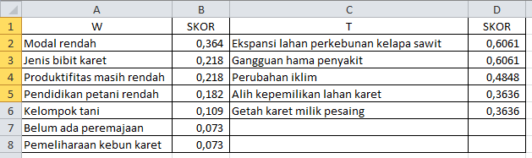
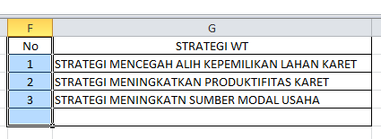
MERGER FAKTOR INTERNAL & EKSTERNAL : ALTERNATIF STRATEGI

Slide 26
RANCANGAN STRATEGI
STRATEGI 1
Mencegah Alih Kepemilikan Lahan Karet
STRATEGI 2
Meningkatkan Kualitas & Produktiftas Karet
STRATEGI 3
Meningkatkan Sumber Modal Usaha

Slide 27
MENYUSUN PROGRAM & KEGIATAN
No | Strategi | Program | Kegiatan
1 | Mencegah Alih Kepemilikan Lahan Karet | Pencegahan alih fungsi lahan karet
2 | Meningkatkan Kualitas & Produktiftas Karet | Peningkatan produktifitas karet | Pembelian bibit klon unggul Pendampingan produksi karet bersih Penyuluhan Kadar Karet Kering (K3)
3 | Meningkatkan Sumber Modal Usaha | Peningkatan sumber modal usaha

Slide 28
TERIMA KASIH

